Slide 1

Estructura de datos Pila
EstÁtica
DinÁmica

Slide 2
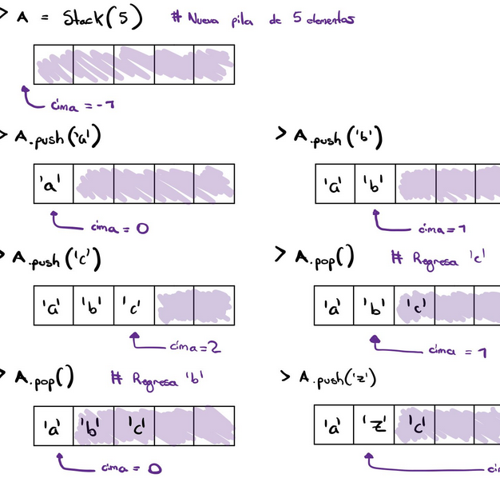
Pila
Una pila (stack en inglés) es una lista ordenada o estructura de datos que permite almacenar y recuperar datos.
Siendo el modo de acceso a sus elementos de tipo LIFO (del inglés Last In, First Out, «último en entrar, primero en salir»)
Para el manejo de los datos se cuenta con dos operaciones básicas: apilar (push), que coloca un objeto en la pila, y su operación inversa, retirar (o desapilar, pop), que retira el último elemento apilado.

Slide 3
Crear una pila estática
La forma más simple de representar una pila es mediante un vector unidimensional.
Al definir un array hay que determinar el número de índices válidos y, por lo tanto, el número de componentes definidos.
Este limite se conoce como tope y es dependiente de una variable auxiliar

Slide 4
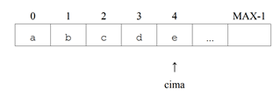
El primer elemento se almacenará en la posición 0 y será el fondo de la pila, el segundo elemento en la posición 1 y así sucesivamente. En general, el elemento i-ésimo estará almacenado en la posición i-1 del vector.
Sea una pila cuyos elementos son (a, b, c, d, e), siendo e su cima e. La representación gráfica de la implementación mediante un array sería

Slide 5
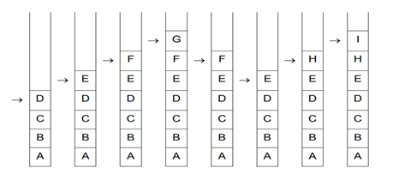
Hay muchas variaciones en el principio básico de las operaciones de pila. Cada pila tiene un lugar fijo en la memoria en la que comienza.
Como los datos se añadirán a la pila, la variable auxiliar de pila es desplazado para indicar el estado actual de la pila, que se expande lejos del origen (ya sea hacia arriba o hacia abajo, dependiendo de la aplicación concreta).
Por ejemplo, una pila puede comenzar en una posición de la memoria de mil, y se amplía por debajo de esta dirección, los nuevos datos se almacenan en lugares que van por debajo de mil. Cuando un elemento es eliminado de la pila, la variable auxiliar de pila se incrementa.

Slide 6
Ventajas
Es Mas facil de declarar que otras estructuras de datos
Se pueden maniobrar de forma sencilla
Util para programas sencillos
Desventajas
Es necesario declarar el tamaño de la pila
Tiene un límite de espacio que no puede ser superado
Ineficaz para programas grandes o que no puedan ser determinados en la memoria que usaran

Slide 7
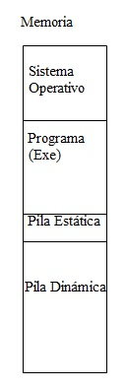
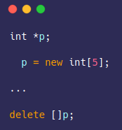
Pila DinÁmica
Es común que en programas de mediano y gran tamaño la pila estática no nos alcance para almacenar los datos. En estos casos debemos recurrir a la PILA DINÁMICA.
Para solicitar espacio en la pila dinámica debemos utilizar el operador new y es fundamental devolverla mediante el operador delete (la no devolución del espacio solicitado hará que nuestra computadora en algún momento se bloquee por falta de espacio en la memoria ram).

Slide 8
Pila dinÁmica
Ventajas
No es necesario inicializar el tamaño de las varibles.
Solo está limitada por la cantidad de memoria ram del equipo.
Es viable para medianos y grandes programas.
Ahorras memoria que puede que no utilices.
Es una buena práctica programar de esta forma
Desventajas
Suele ser mas laborioso el código, que de forma estática.
Debes saber gestionar bien el uso de la memoria del equipo.
Solo se puede acceder por medio de punteros asi que hay que saber utilizarlos.

Slide 9

Estados de la pila
La estructura pila se puede encontrar en diferentes estados a lo largo de la ejecucion del programa, cada una con diferentes caracteristicas y propiedades en si misma
Pila Llena
Pila Neutro
Pila Llena

Slide 10
Pila vacía (Estática o dinámica)
Una pila puede estar vacía (no tiene elementos) de tal forma que podemos usar (<push>).
Verificar que una pila no está vacía antes de intentar sacar (<pop>) un elemento de la pila. Si esta precondición no se cumple se debe visualizar un mensaje de error y el programa debe terminar.
Si un programa intenta sacar un elemento de una pila vacía, se producirá un error debido a que esa operación es imposible; esta situación se denomina desbordamiento negativo (under-flow).
Algunos procesos que podemos realizar con la pila para comprobar o llegar al estado de pila vacia incluyen los dos siguientes:
Pila vacía --- Comprobar si la pila no tiene elementos. Devuelve 1 (verdadero) si la pila está vacía y 0 (falso) en caso contrario
Limpiar pila ---- Quita todos los elementos y deja la pila vacía. Esto la deja sin elementos pero no se decrementa el puntero o variable auxiliar de la pila, ya que la pila queda intacta.

Slide 11
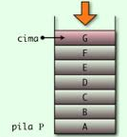
PIla llena (estática)
Se ocupo todo el espacio destinado para los datos, en Pila.
No es posible agregar más datos.
Los procesos en este estado de pila llena son:
Quitar (pop) --- Sacar (quitar) un dato de la pila.
Pila vacía() --- Comprobar si la pila no tiene elementos.
Limpiar pila() --- Quitar todos sus elementos y dejar la pila vacía.
Mostrar () ---- Mostrar contenido.
El programa no debe permitir efectuar la función de agregar datos

Slide 12
PILA NEUTRA (estÁtica o dinÁmica)
Las operaciones y procesos que sirven para definir una pila y poder trabajar con su contenido son: (no todas ellas se implementan al definir una pila).
Tipo de dato --- Dato que se almacena en la pila.
Insertar (push) --- Insertar un dato en la pila.
Quitar (pop) --- Sacar (quitar) un dato de la pila.
Pila vacía --- Comprobar si la pila no tiene elementos.
Pila llena --- Comprobar si la pila está llena de elementos.
Limpiar pila --- Quitar todos sus elementos y dejar la pila vacía.
Tamaño de la pila --- Número de elementos máximo que puede contener la pila.
Cima --- Obtiene el elemento cima de la pila.

Slide 13
Todas las operaciones y procesos anteriores se pueden aplicar durante el funcionamiento de una píla, llamese, proceso de llenado o de vaciado.
Este estado es neutro entre la pila vacia y la pila llena, por lo que debe incluir los procesos de ambos, por tanto, se deben tomar las siguientes precauciones
Se debe proteger la integridad de la pila, El tipo Pila ha de proporcionar operaciones que comprueben el estado de la pila: pila vacía o pila llena. Definir una operación que restaure la condición inicial de la pila, que fue determinada por el programa CrearPila (cima de la pila a -1), LimpiarPila.
Verificar que la pila no está llena antes de intentar insertar o poner (<push>) un elemento en la pila; verificar que una pila no está vacía antes de intentar sacar (<pop>) un elemento de la pila. Si estas precondiciones no se cumplen se debe visualizar un mensaje de error y el programa debe terminar.

Slide 14
Gracias por su atencion

